Slide 1

Chào mừng quý thầy cô về dự giờ lớp 12A2

Slide 2
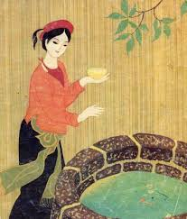
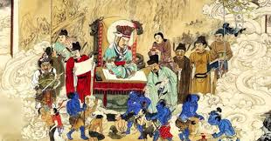
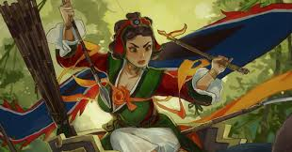

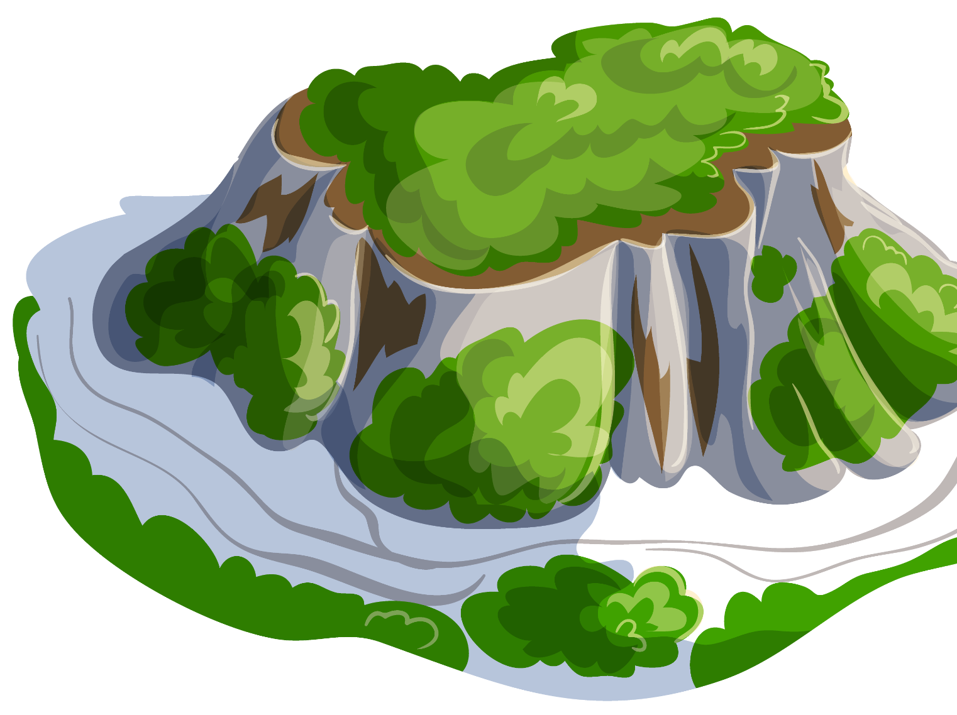
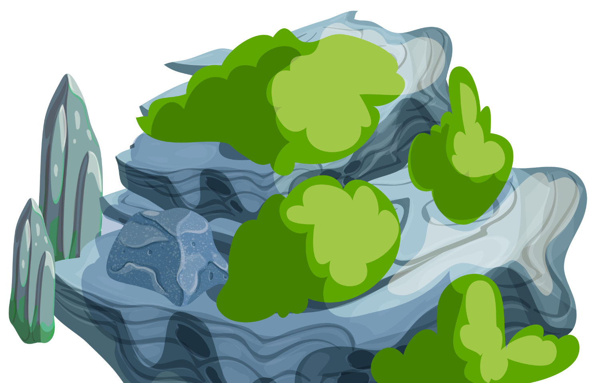


KHỞI ĐỘNG
Theo em, các tác phẩm dưới đây có điểm tương đồng là gì?
TẤM CÁM
TẢN VIÊN TỪ PHÁN SỰ LỤC
HẢI KHẨU LINH TỪ

Slide 3
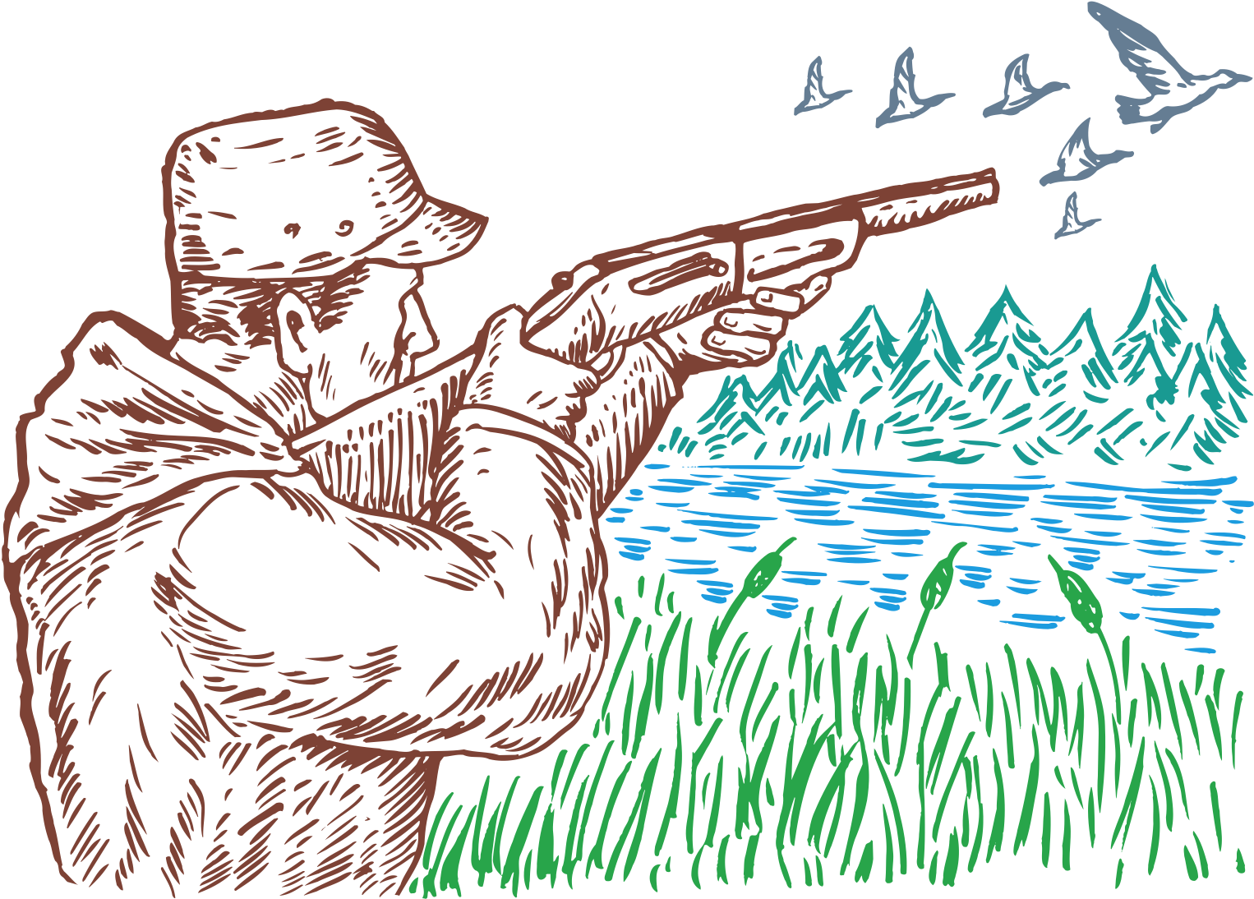
BÀI 4: YẾU TỐ KÌ ẢO TRONG TRUYỆN KỂ
TIẾT 32:
MUỐI CỦA RỪNG
Nguyễn Huy Thiệp

Slide 4
MỤC TIÊU BÀI HỌC
01
02
04
Học sinh chỉ ra, phân tích, đánh giá được nội dung và một số các khía
cạnh đặc sắc về hình thức nghệ thuật.
Học sinh nhận biết và phân tích, đánh giá được vai trò của yếu
tố kì ảo trong truyện ngắn hiện đại qua văn bản Muối của rừng.
Học sinh có kĩ năng đọc – hiểu văn bản theo đặc trưng thể loại: truyện ngắn
03
Học sinh có ý thức trân trọng, bảo vệ thiên nhiên có lối sống hòa hợp với thế giới tự nhiên

Slide 5
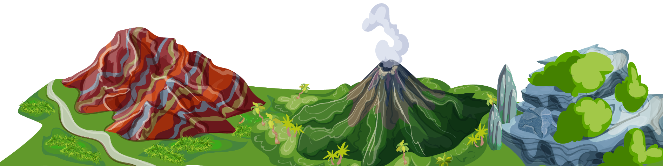

I.
TÌM HIỂU CHUNG

Slide 6

CHÀO MỪNG THẦY CÔ VÀ CÁC BẠN ĐẾN VỚI BÀI THUYẾT TRÌNH CỦA NHÓM EM!

Slide 7
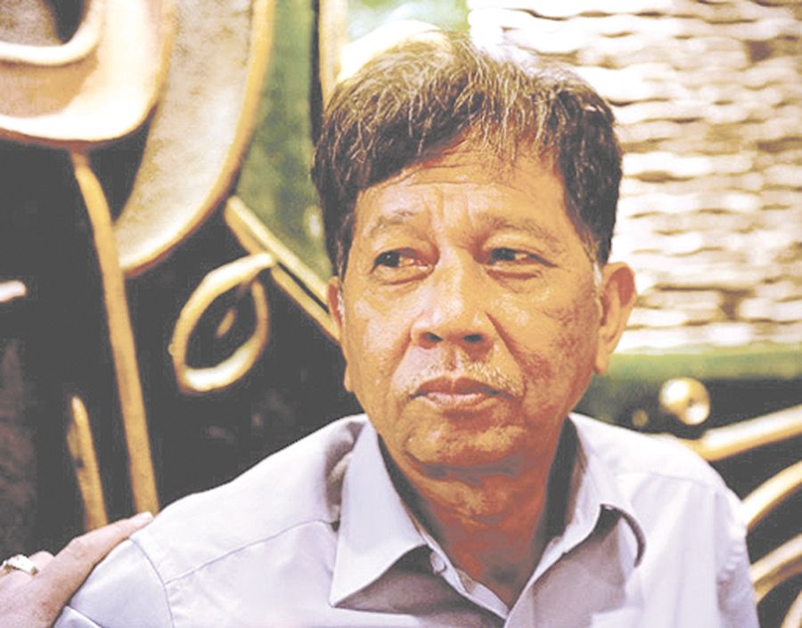
I. TÌM HIỂU CHUNG
1. Tác giả
- Nguyễn Huy Thiệp (1910 – 2021) quê ở Hà Nội.
- Ông là một nghệ sĩ đa tài, sáng tác cả kịch, tiểu thuyết, thơ và viết tiểu luận.
- Truyện ngắn là thành tựu đặc sắc nhất của Nguyễn Huy Thiệp, thể hiện cái nhìn sắc lạnh của ông về hiện thực và lịch sử, bút pháp cô đọng, dồn nén, ngôn ngữ giàu tính đối thoại, thể hiện sự phồn tạp, bí ẩn của đời sống.

Slide 8

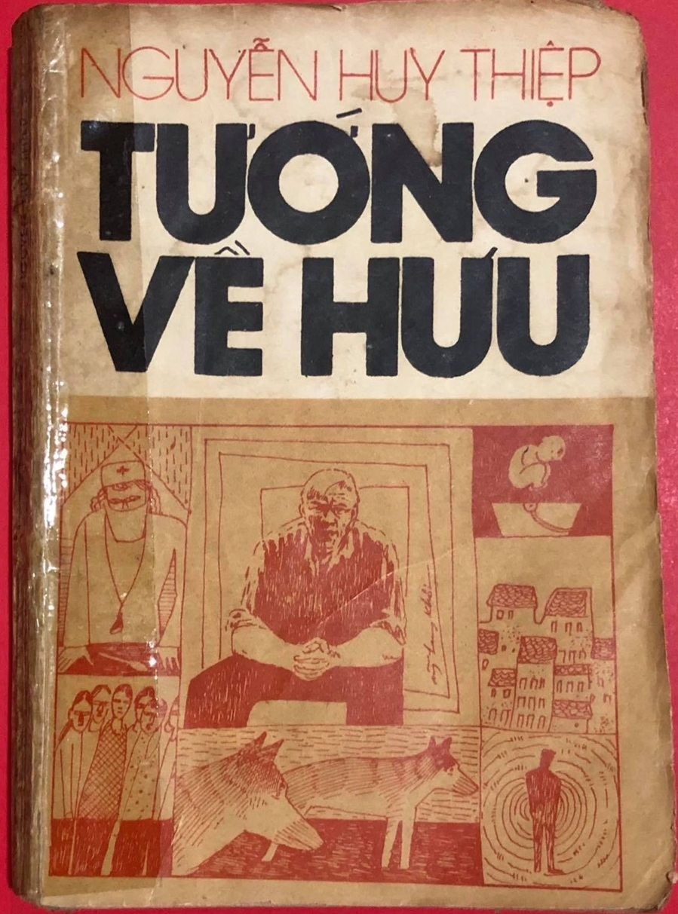

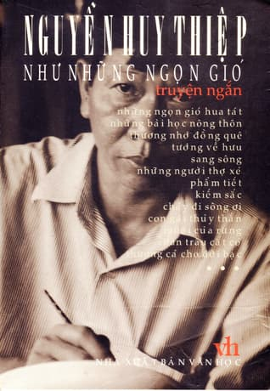

1. Tác giả
- Tác phẩm tiêu biểu: Tướng về hưu (Tập truyện ngắn, 1987); Những ngọn gió đồi Hua Tát (Tập truyện ngắn, 1989); Như những ngọn gió (Tuyển tập truyện ngắn và kịch, 1995); Giăng lưới bắt chim (Tập tiểu luận, 2006); …

Slide 9
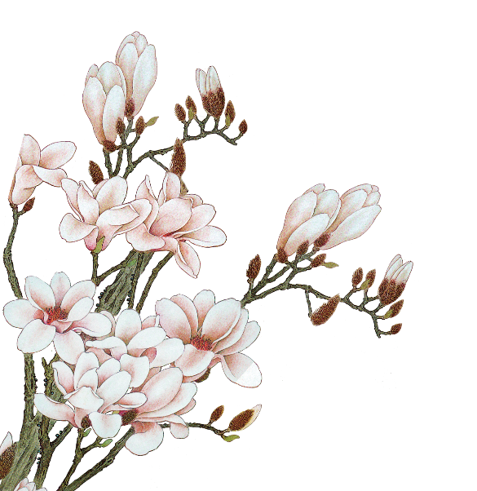
1. Tác giả
Nguyễn Huy Thiệp được nhìn nhận là một cây bút xuất sắc của nền văn học Việt Nam hiện đại.
“Nguyễn Huy Thiệp mất đi là một thiệt thòi lớn cho văn đàn Việt Nam, một thiệt thòi không thể bù đắp được. Chúng ta không thể có một Nguyễn Huy Thiệp thứ hai…” – Nhà văn Nguyễn Văn Thọ

Slide 10
XIN TRÂN TRỌNG CẢM ƠN QUÝ THẦY CÔ VÀ CÁC BẠN

Slide 11
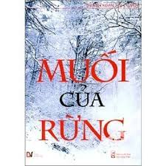
I. Tìm hiểu chung
2. Văn bản
a. Xuất xứ
b. Bố cục
c. Ngôi kể
d. Nhan đề: “ Muối của rừng”

Slide 12
II.
ĐỌC - HIỂU VĂN BẢN

Slide 13
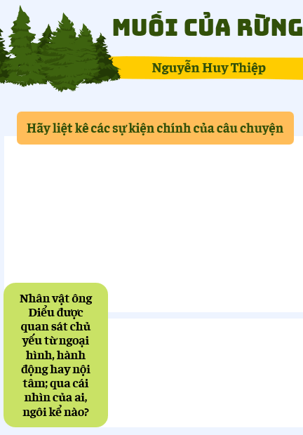
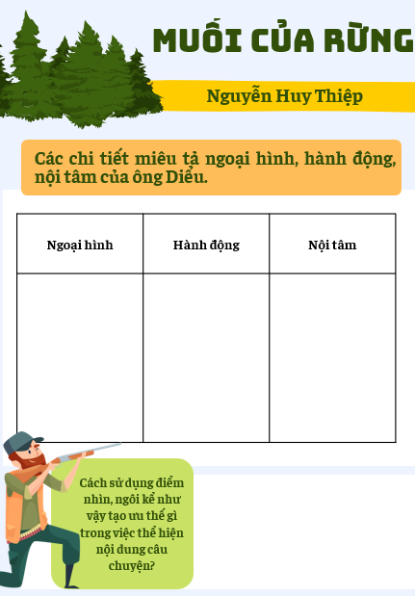
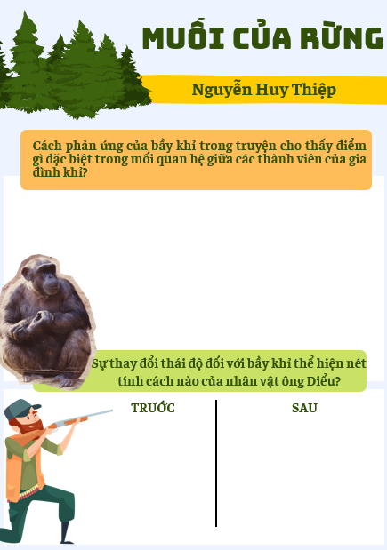
NHIỆM VỤ
Báo cáo sản phẩm theo nhóm (theo phiếu học tập )
Thời gian trình bày mỗi nhóm 5 phút.

Slide 14
II. Đọc - hiểu văn bản:
1. Nhân vật ông Diểu:
a. Hành trang đi săn:
Hoàn cảnh:
+ Thời gian: mùa xuân
+ Không gian: trong rừng
- Trang phục: quần áo ấm, đội mũ lông, đi giày cao cổ.

Slide 15
II. Đọc - hiểu văn bản:
1. Nhân vật ông Diểu:
a. Hành trang đi săn:
b. Hành trình đi săn:

Slide 16
* Hành trình đi săn của ông Diểu:
Ông Diểu gặp đàn khỉ
Ông Diểu bắn khỉ đực
Chứng kiến khỉ cái dìu khỉ đực chạy trốn
Bị khỉ con lấy súng
Ông Diểu phóng sinh cho khỉ đực, gặp hoa tử huyền
Khỉ cái bám theo
Cứu chữa khỉ đực rồi bế xuống núi
Chứng kiến cảnh tượng Hõm Chết

Slide 17
II. Đọc - hiểu văn bản:
1. Nhân vật ông Diểu:
a. Hành trang đi săn:
b. Hành trình đi săn:
c. Diễn biến tâm trạng:

Slide 18
c. Diễn biến tâm trạng
* Khi chứng kiến đời sống của đàn khỉ trong khu rừng mùa xuân
- Con khỉ đầu đàn: “gớm lắm đây”, “tự tin đến thô bạo”.
- Con khỉ đực: “cái thằng bố ô trọc ấy”, “đồ phong tình phóng đãng”, “tên bạo chúa khốn nạn”….
- Con khỉ cái: “giống cái bao giờ cũng dễ phân tâm”, “với giống cái thì thân thể mình là quan trọng nhất”.

Slide 19
* Tâm trạng
- Trước khi bắn khỉ đực: “mỉm cười, chăm chú nhìn”, “thán phục vì sự nhanh nhẹn dẻo dai của nó”, suy ngẫm “số phận bậc đế vương không trùng số phận ông”.
- Sau khi bắn khỉ đực: “ông Diểu sợ hãi run lên, ông vừa làm điều ác”. Khi khỉ mẹ liều mình cứu khỉ bố, “Ông Diểu tức giận giương súng. Hành động hi sinh thân mình của con khỉ cái làm ông căm ghét”.
- Khi đuổi theo khỉ con để giành lại súng, chứng kiến khỉ con rơi xuống vực, ông đã “tái mặt, toát mồ hôi như tắm …”.
- Khi cõng khỉ đực xuống núi, chứng kiến cảnh khỉ cái theo sát, “ông Diểu thấy buồn tê tái đến tận đáy lòng”. Đây chính là đinh cao của cảm xúc tình thương để ông quyết định “phóng sinh” khỉ bố.

Slide 20
=> Hành trình đi săn – hành trình trải nghiệm và nhận thức của ông Diểu:
Ông Diểu gặp đàn khỉ (nghĩ về con người)
Ông Diểu bắn khỉ đực (sợ hãi vì làm việc ác)
Chứng kiến khỉ cái dìu khỉ đực chạy trốn (tức giận buồn bã)
Cứu chữa khỉ đực rồi bế xuống núi (phá lên cười)
Chứng kiến cảnh tượng Hõm Chết (bàng hoàng kinh sợ)
Bị khỉ con lấy súng (tiếc con mồi, mủi lòng thương cảm)
Khỉ cái bám theo (cảm giác bị xúc phạm, khổ sở giác ngộ)
Ông Diểu phóng sinh cho khỉ đực, gặp hoa tử huyền (cô đơn, hạnh phúc)

Slide 21
d. Nguyên nhân ông Diểu tha chết cho con khỉ đực:
- Chứng kiến tình yêu thương của gia đình của gia đình nhà khỉ.
Hành trình đi săn cũng là hành trình tìm lại nhân bản cho ông Diểu.
- Bản chất con người trong ông Diểu trỗi dậy với sự thấu hiểu, thương xót, quan tâm và chia sẻ.

Slide 22
II. Đọc - hiểu văn bản:
1. Nhân vật ông Diểu:
a. Giớ trang đi săn:
b. Hành trình đi săn:
c. Diễn biến tâm trạng:
d. Nguyên nhân ông Diểu tha chết cho con khỉ đực:
=> Nhận xét:

Slide 23

II. Đọc - hiểu văn bản:
1. Nhân vật ông Diểu:
NHÂN VẬT ÔNG DIỂU (qua điểm nhìn trần thuật)
=> Nhận xét:
Nhân vật ông Diểu được quan sát qua cả ngoại hình, hành động và là nội tâm. Nhưng nhiều nhất là qua hành động và nội tâm. Đặc biệt là những độc thoại nội tâm của ông Diểu qua điểm nhìn trần thuật ngôi thứ ba toàn tri.
➔ Cách kể này thể hiện được tính khách quan, tạo sự hấp dẫn cho câu chuyện vì người đọc không biết trước diễn biến câu chuyện.

Slide 24
SỰ THAY ĐỔI ĐIỂM NHÌN
II. Đọc - hiểu văn bản:
1. Nhân vật ông Diểu:
TRƯỚC
SAU
- Ở đầu truyện: Ông Diểu đi săn - trang phục đầy đủ, mang theo súng săn, lương thực với tinh thần chủ động, tự tin và tâm thế kẻ cả, định kiến.
- Ở cuối truyện: Sau khi bắn khỉ và cứu chữa rồi tha bổng cho con mồi, trải qua nhiều cảm xúc và suy nghĩ, ông Diểu “trần truồng như thế, cô đơn như thế” khi ra khỏi rừng
Tình huống truyện: Xoay quanh việc ông Diểu bắn con khỉ đực
(độc đáo, kịch tính, nhận thức)
- Ở đầu truyện: Đây là hình ảnh con người cao ngạo, làm chủ tự nhiên, tự tiện khai thác, hủy hoại tự nhiên để phục vụ cho cuộc sống của mình.
- Ở cuối truyện: Rừng đã tước đoạt cuả ông tất cả quần áo, thức ăn, vũ khí nhưng trả lại cho ông trạng thái tự nhiên, hòa hợp với đất trời trong mưa xuân dịu dàng. Con người đã trở nên khiêm nhường, nhỏ bé trước tự nhiên. Con người chỉ là một loài giữa muôn loài trong vũ trụ.

Slide 25
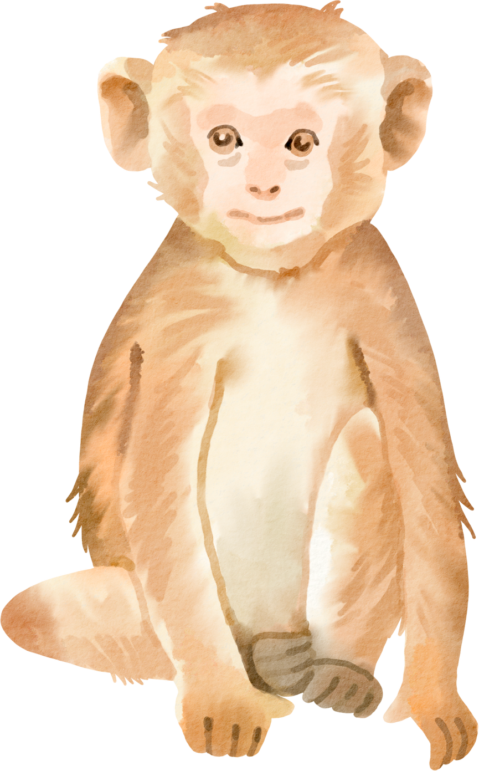
II. Đọc hiểu văn bản
1. Nhân vật ông Diểu:
SỰ THAY ĐỔI ĐIỂM NHÌN
Lí giải sự thay đổi
Từ thái độ bề trên, áp đặt đến sự thấu hiểu, quan tâm và hành xử ngang bằng, ông Diểu đã hoàn toàn thay đổi. Thiên nhiên đã dạy cho ông một bài học lớn: Đó là con người và sinh vật tự nhiên ngang bằng, bình đẳng như nhau. Hành trình đi săn cũng là hành trình đi tìm nhân bản của chính ông.

Slide 26
II. Đọc - hiểu văn bản:
2. Yếu tố kì ảo:
* Những sự việc kì lạ:
Cảnh tượng ở Hõm Chết: “sương mù dâng lên cuồn cuộn, trông vừa kinh dị, vừa đầy tử khí”
Khỉ con màu trắng – “cô hồn của những bà cô ông mãnh thường biến thành hình khỉ trắng”
Tiếng kêu của khỉ đực – “tựa như Thần Chết bực mình” “lắp bắp nghe như tiếng trẻ con”
Núi lở bất ngờ - “đoạn đường mà ông leo lên lúc nãy loáng cái chỉ còn một vết chém thẳng phẳng lì”
Chỗ ông Diểu để quần áo “đùn lên một đống mối to gần bằng cây rạ”
Khỉ cái đeo bám – “lẽo đẽo đằng sau”, “lẵng nhẵng bám theo”
Hình ảnh “hoa tử huyền”

Slide 27
II. Đọc – hiểu văn bản:
2. Yếu tố kì ảo:
* Ý nghĩa yếu tố kì ảo:
Tạo tính li kì, hấp dẫn….
Nhân vật: bộc lộ suy nghĩ, cảm xúc => thay đổi nhận thức và hành động
+ Suy nghĩ: “kinh hoàng”, “hay là ma?”, “bàng hoàng”, “không ngờ”, “rùng mình”, “kinh hãi”, “thót mình”, “giật mình”, “thấy buồn tê tái”….
+ Diễn biến tâm trạng phức tạp: kinh ngạc – sợ hãi – buồn bã khi nhận thấy thiên nhiên cảnh báo và trừng phạt, khi nhận thấy bản tính và phẩm tính của loài vật…
=> Từ hành trình đi săn – hành trình trải nghiệm và nhận thức của ông Diểu
Nhà văn: tài năng

Slide 28
II. Đọc - hiểu văn bản:
2. Yếu tố kì ảo:
* Hình ảnh “hoa tử huyền”:
Tên hoa do nhà văn hư cấu, gợi liên tưởng về sự huyền hoặc, lạ lùng (phối màu)
Đặc tả hoa: gợi dẫn về loài hoa có thật
Tình huống gặp hoa: bất ngờ ngoài dự kiến
Cảm xúc của ông Diểu: “dừng lại sững sờ”
Lời bình luận: “Khi rừng kết muối đấy là điềm báo đất nước thanh bình, mùa màng phong túc”
Hoa tử huyền xuất hiện như là sự ghi nhận, ban thưởng cho ông Diểu, cho những người biết sống hòa hợp với thiên nhiên
=> Kết mở đầy chất thơ

Slide 29
III. TỔNG KẾT
- Xây dựng nhân vật và tình huống truyện “lạ hóa”, sử dụng yếu tố kỳ ảo tạo sức hấp dẫn cho truyện.
- Giọng văn lạnh lùng, không sắc thái biểu cảm giúp đọc giả tự do phán xét nhân vật theo chủ kiến của mình.
- Cốt truyện: theo dòng thời gian tuyến tính, kết thúc mở tạo chất thơ cho tác phẩm.
2. Nội dung
Qua câu chuyện đi săn của ông Diểu, nhà văn đặt ra vấn đề mối quan hệ giữa con người với thiên nhiên: chính thiên nhiên đã trao cho con người bài học về cách chung sống hòa bình để đạt được sự bình an, phong túc.
1. Nghệ thuật

Slide 30
LUYỆN TẬP

Slide 31
Câu 1: Tác phẩm “Muối của rừng” thuộc thể loại gì?
A. Nghị luận
B. Thuyết minh
C. Truyện ngắn
D. Phê bình văn học
C

Slide 32
Câu 2: Vì sao khi bắn hạ khỉ bố, ông Diểu lại thấy run sợ?
A. Vì những con khỉ khác bủa vây cứu khỉ bố
B. Vì ông vừa làm điều ác
C. Vì nó tấn công ông
D. Vì ông Diểu bắn vào người
B

Slide 33
Câu 3: Hành động của khỉ cái sau khi khỉ đực bị bắn là gì?
A. Nó hoảng loạn khiếp sợ nhưng vẫn cố đến gần nâng khỉ đực dậy
B. Nó sợ hãi và bỏ trốn thật nhanh
C. Nó vẫn ôm theo khỉ con để chạy
D. Nó vẫn điềm nhiên nhìn ông Diểu bằng ánh mắt thù hận
A

Slide 34
Câu 4: Khi lấy được súng của ông Diểu, con khỉ con đã làm gì?
A. Nó thử bóp cò
B. Nó giữ chặt dây súng và lăn xuống vực
C. Nó phá hủy súng
D. Nó đưa súng cho khỉ mẹ
B

Slide 35
Câu 5: Vì sao ông Diểu sợ hãi “kinh hoàng” đến mức phải chạy trốn?
A. Chứng kiến cảnh khỉ con rơi xuống vực cùng tiếng rú thê thảm
B. Vì bị khỉ cái tấn công
C. Vì bị khỉ con tấn công
D. Vì khỉ đực tỉnh dậy tấn công
A

Slide 36
Câu 6: Khi rừng kết muối là điềm báo cho điều gì?
A. Đất nước thanh bình, mùa màng phong túc
B. Điềm báo nạn dịch hoành hành khắp nơi
C. Điềm báo những nguy hiểm cận kề cho người đi rừng
D. Điềm báo một năm đầy chông gai thử thách
A

Slide 37

VẬN DỤNG – LIÊN HỆ
GV nêu vấn đề: Tác phẩm viết năm 1986, đặt trong bối cảnh hiện nay, khi thời gian đã lùi xa gần 40 năm, vấn đề đặt ra trong tác phẩm đến nay còn giá trị không?
HS thảo luận theo nhóm

Slide 38
Truyện ngắn đã gióng lên hồi chuông cảnh tỉnh về nạn săn bắt động vật trái phép. Con người cần ý thức bảo vệ các loài động vật nói riêng và bảo vệ thiên nhiên nói chung để góp phần làm cuộc sống tốt đẹp hơn.

Slide 39
XIN TRÂN TRỌNG CẢM ƠN QUÝ THẦY CÔ VÀ CÁC EM

